Slide 1
Исследование векторного представления метаграфов
        Исполнитель:
Группа:
Кафедра:
Факультет:
Научный руководитель:
        Фадеев А.А.
ИУ5-41М
Системы обработки информации и управления
Информатика, искусственный интеллект и системы управления
Гапанюк Ю.Е., к.т.н., доцент
Москва, МГТУ им Н.Э. Баумана
23.06.2022

Slide 2
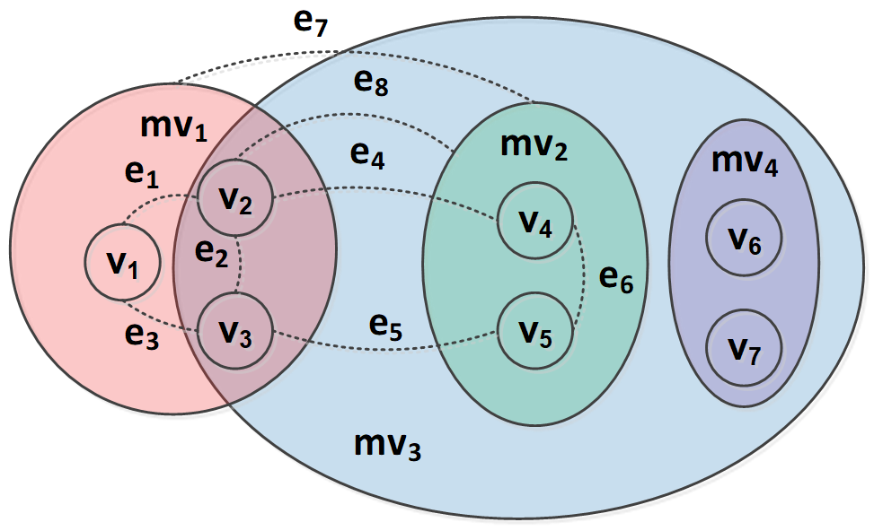
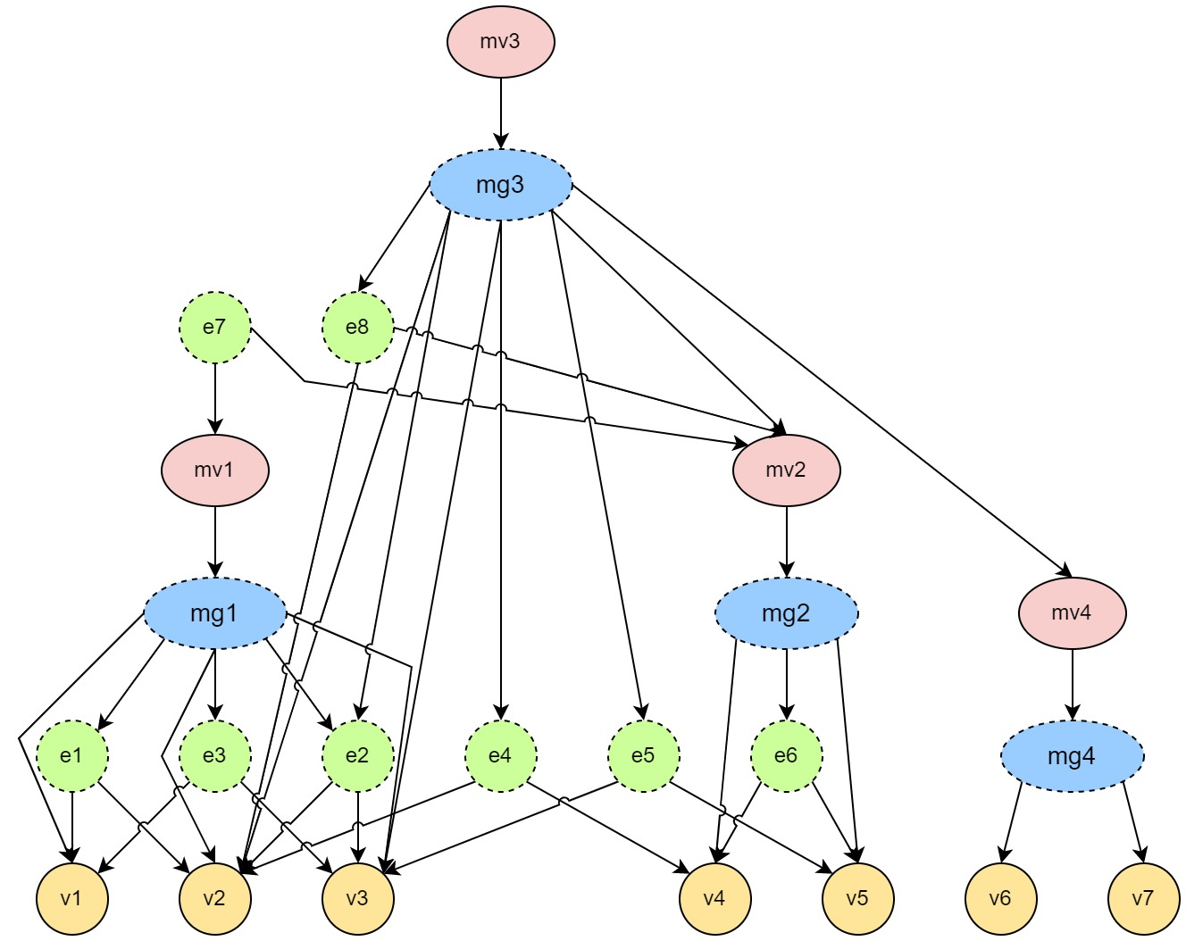
Преобразование метаграфа в многодольный граф
Введение класса узлов «Фрагмент» увеличивает размер плоского графа

Slide 3
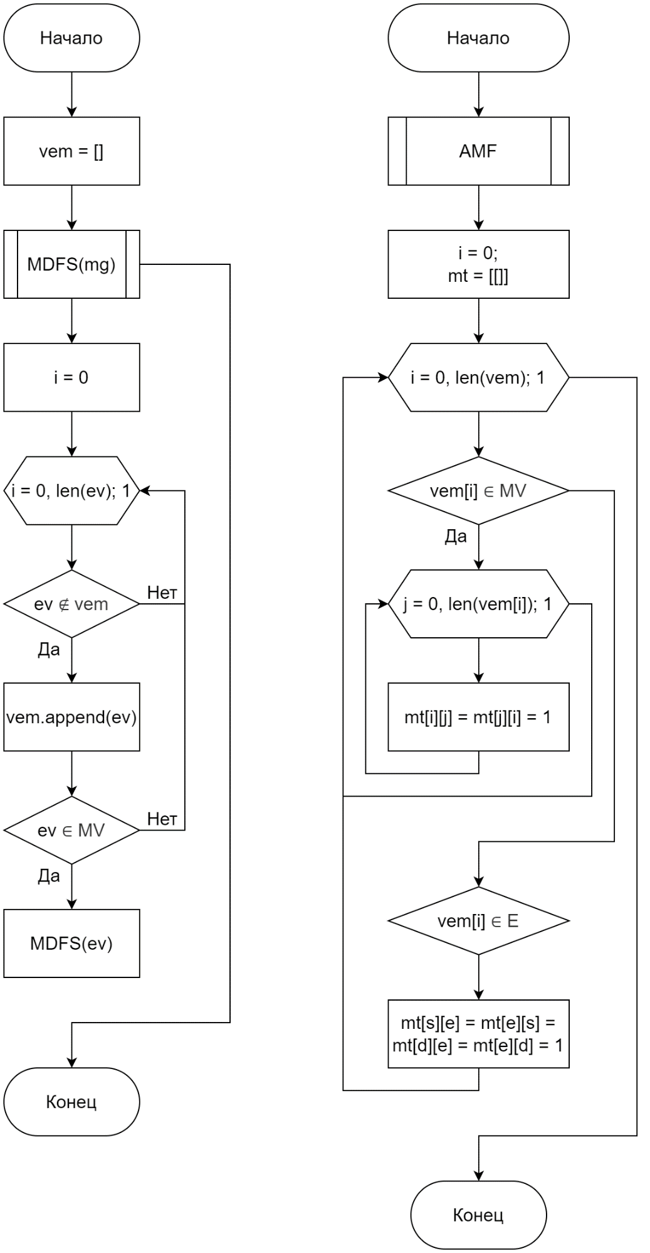
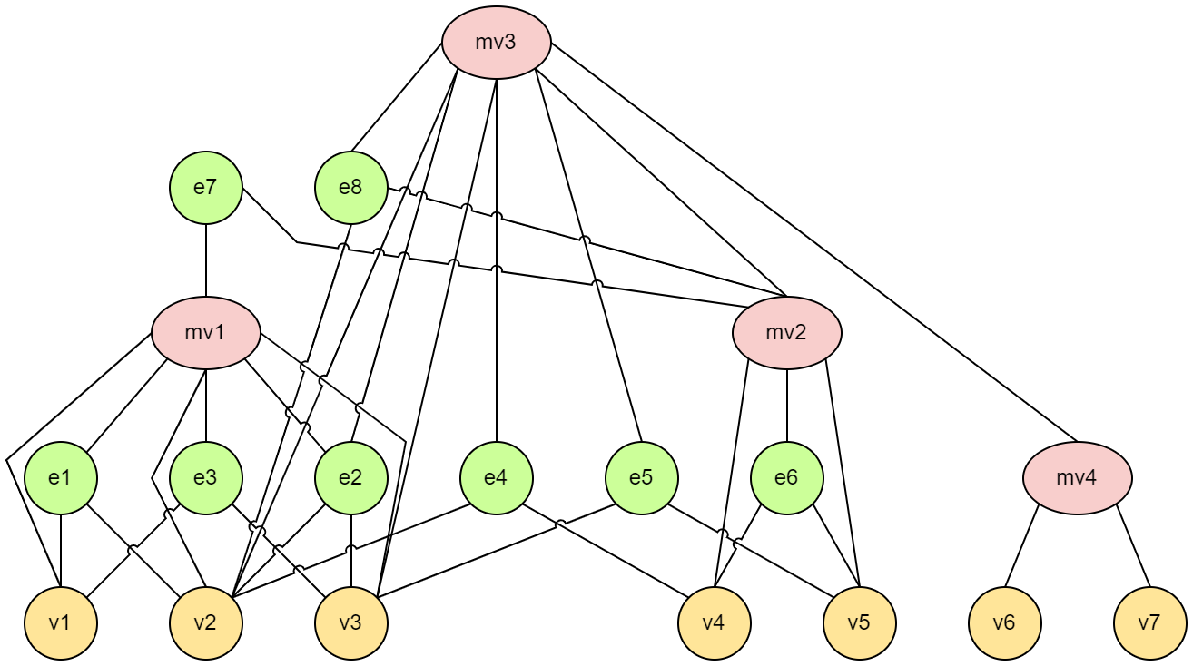
Преобразование метаграфа в плоский граф

Slide 4
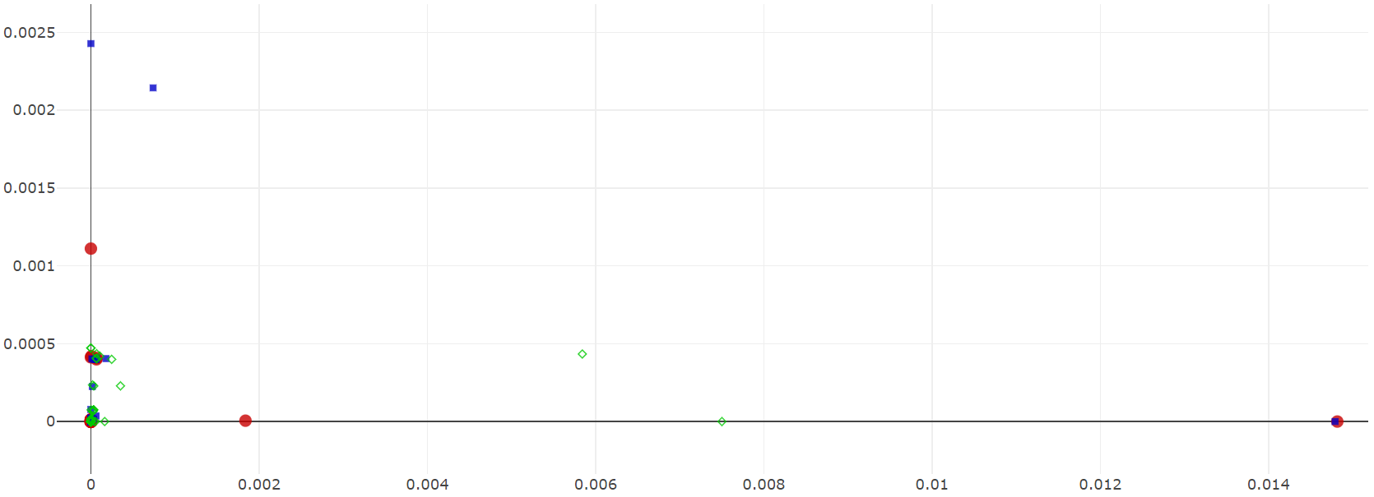
HOPE. Эксперимент
Сохранение близости похожих узлов метаграфа
Отсутствие элементов с одинаковыми координатами
Микроскопическая разница между множеством узлов
Несбалансированные значения координат узлов

Slide 5
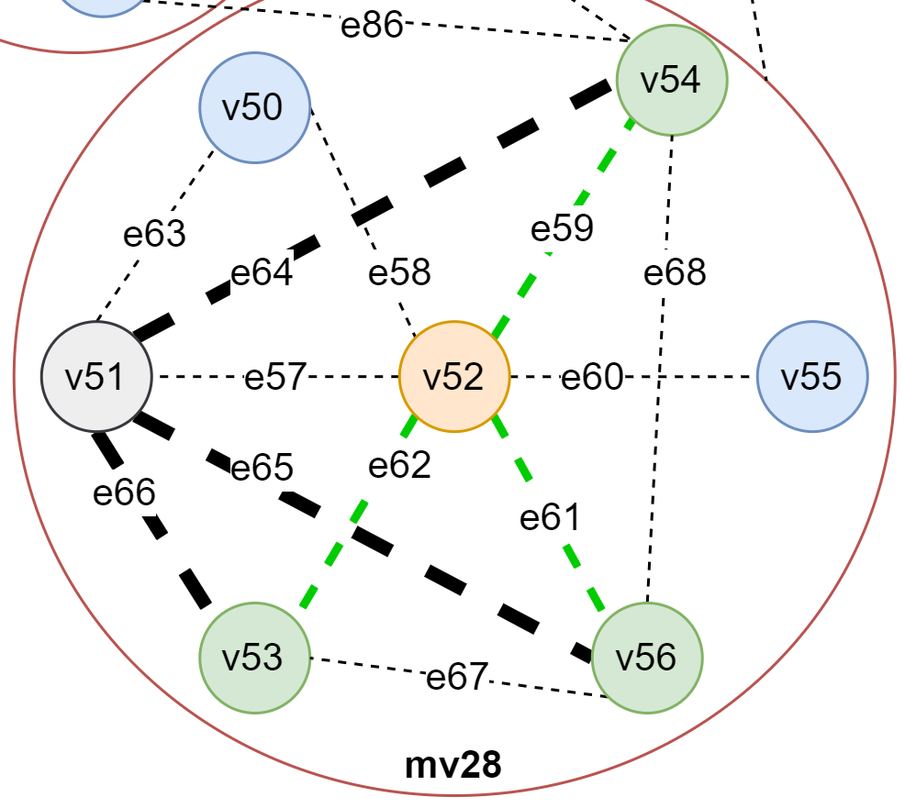
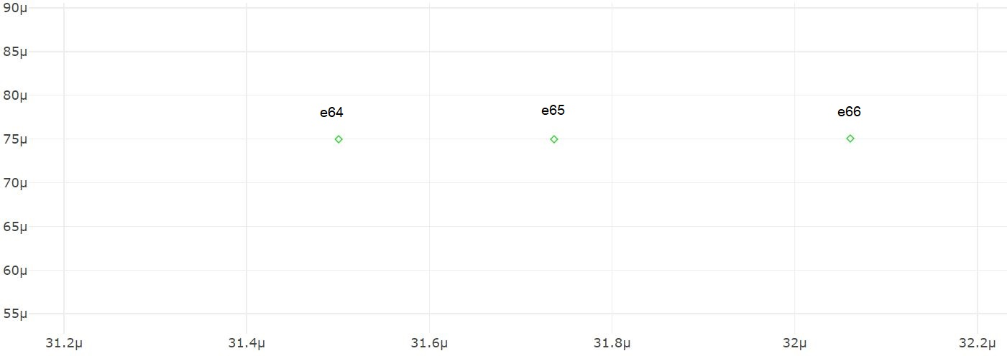
HOPE. Эксперимент
Сохранение близости похожих узлов метаграфа
Микроскопическая разница между множеством узлов

Slide 6
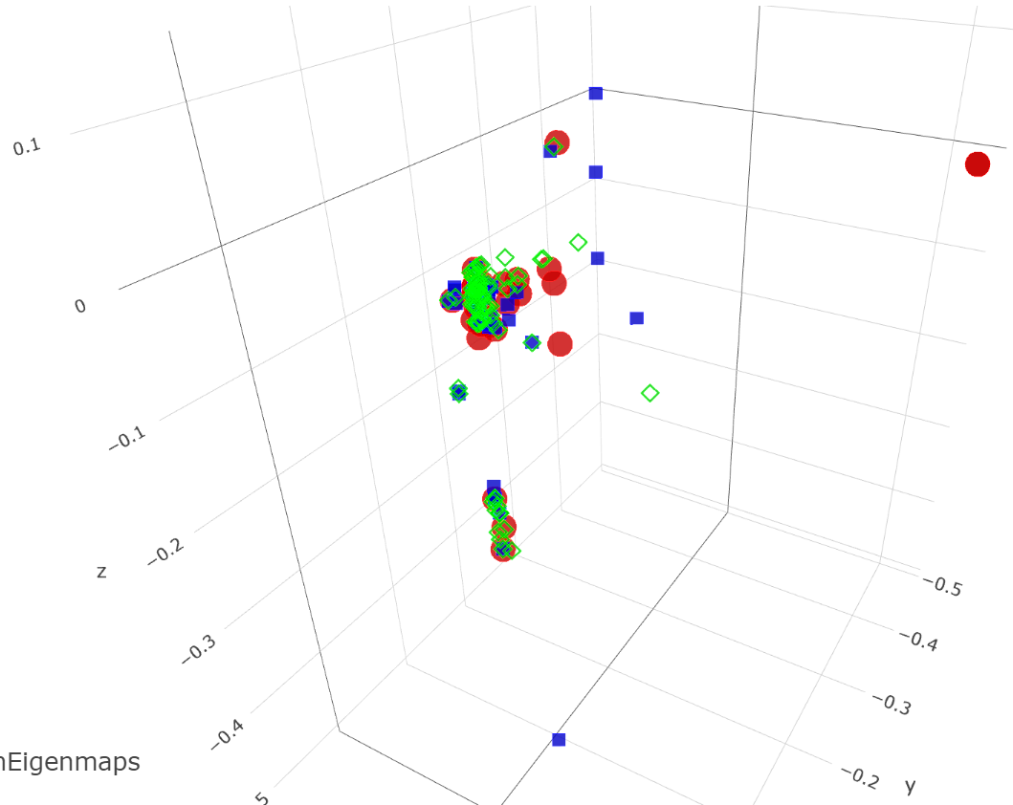
Laplacian Eigenmaps. Эксперимент
Сохранение близости первого-второго порядков
Скопление большинства узлов на одной «плоскости»
Кучность данных
Одинаковые координаты узлов разных классов

Slide 7
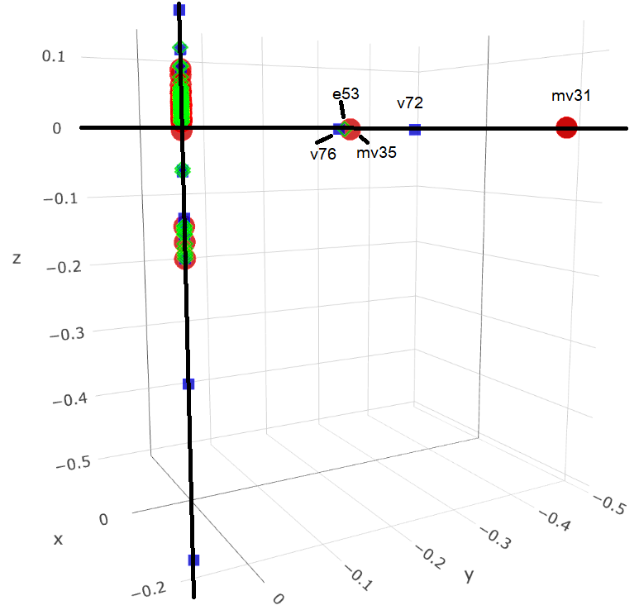
Laplacian Eigenmaps. Эксперимент
Скопление большинства узлов на одной «плоскости»
Кучность данных

Slide 8
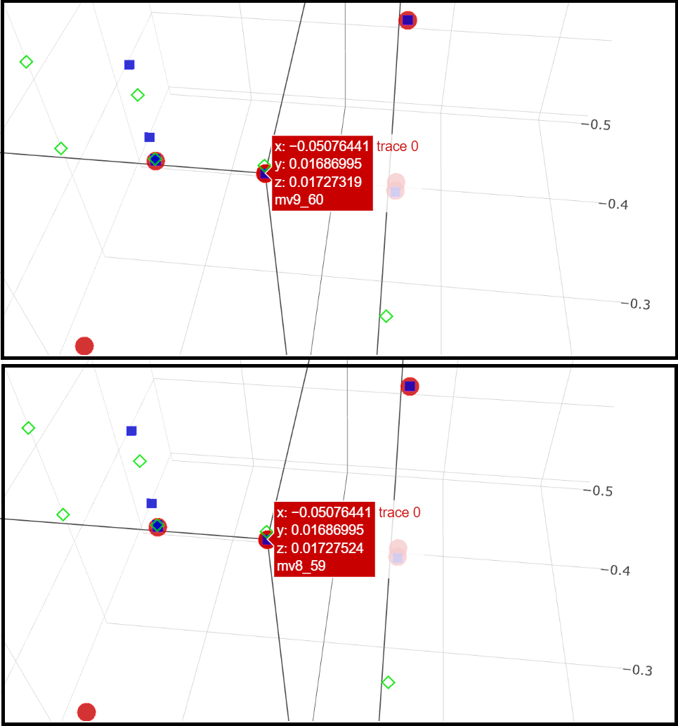
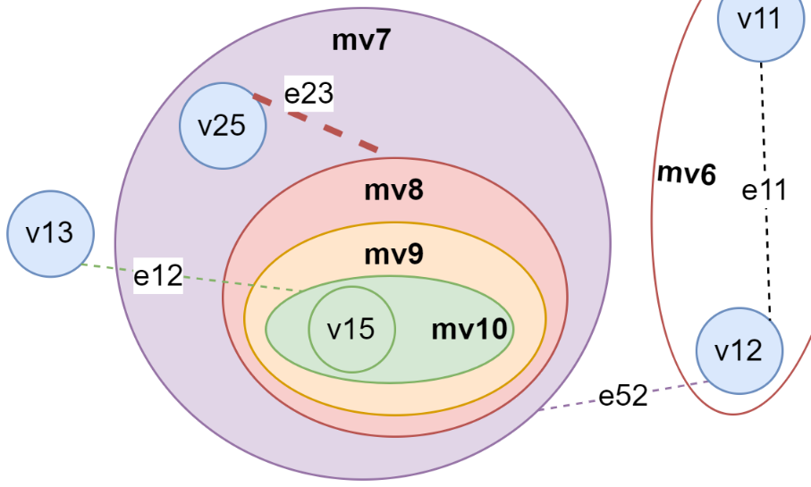
Laplacian Eigenmaps. Эксперимент
Сохранение близости первого-второго порядков
Одинаковые координаты узлов разных классов

Slide 9
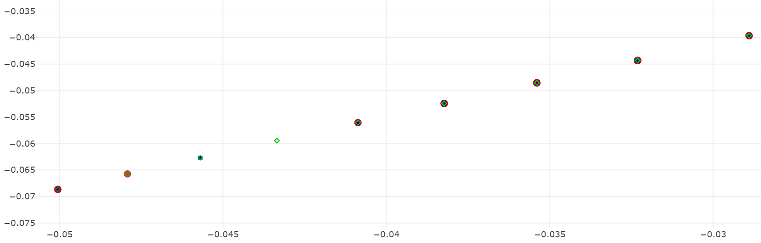
Laplacian Eigenmaps. Эксперимент
Скопление большинства узлов на одной «плоскости»
Одинаковые координаты узлов разных классов

Slide 10
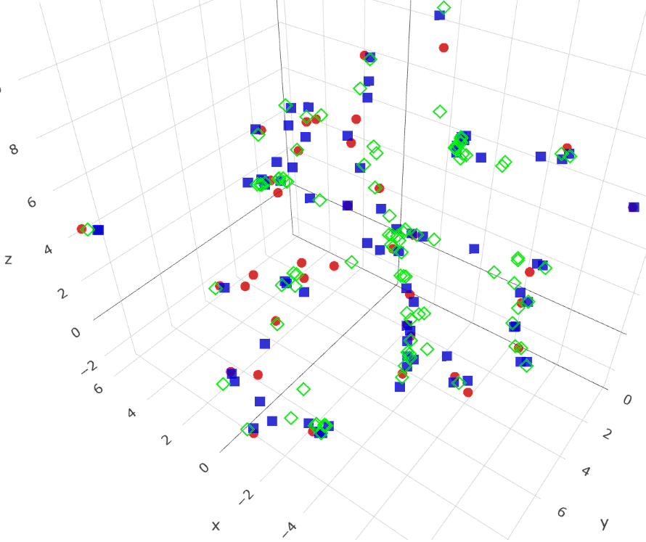
Node2Vec. Эксперимент
Сохранение структуры метаграфа
Равномерное распределение элементов по пространству
Отсутствие элементов с одинаковыми координатами
Небольшая величина координат элементов

Slide 11
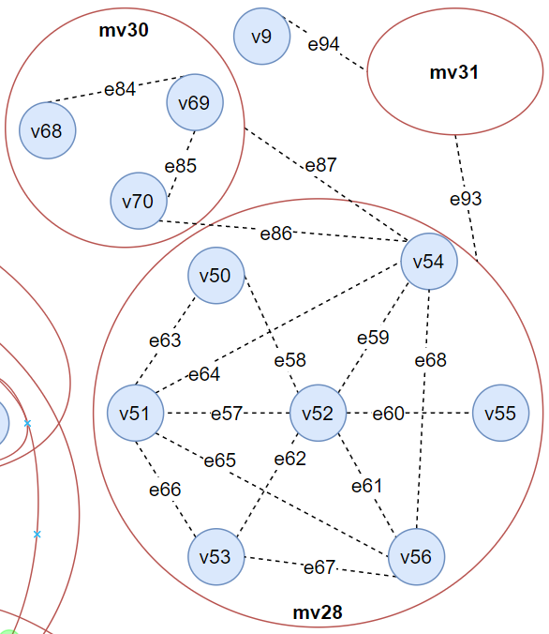
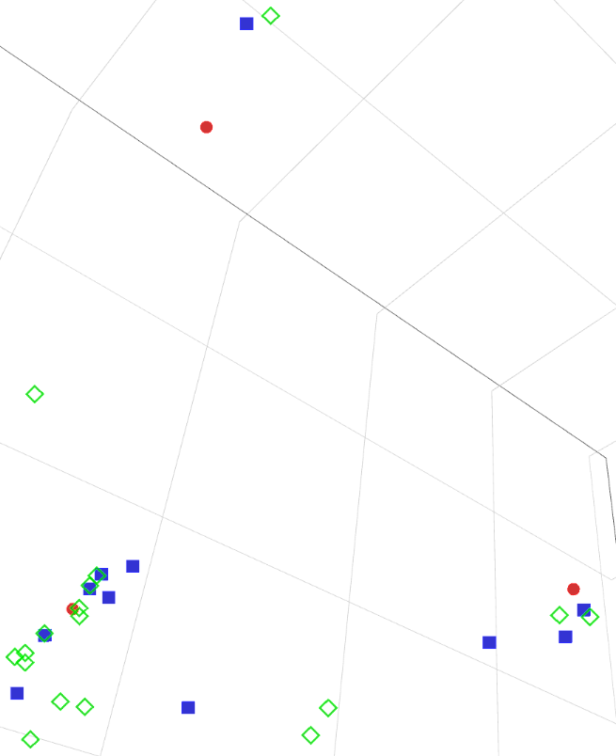
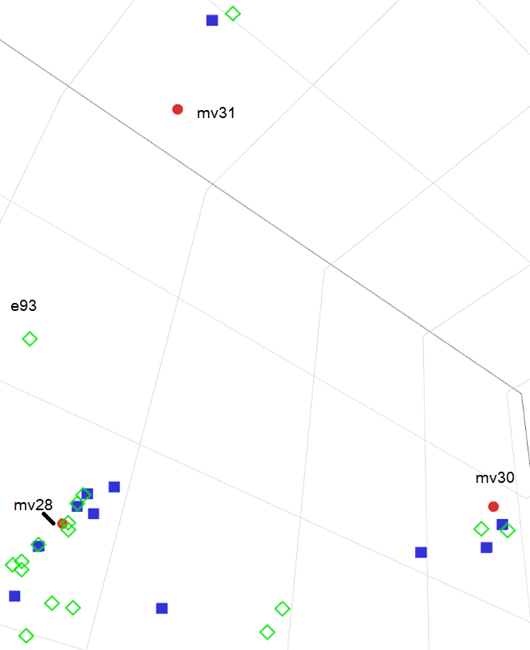
Node2Vec. Эксперимент

Slide 12
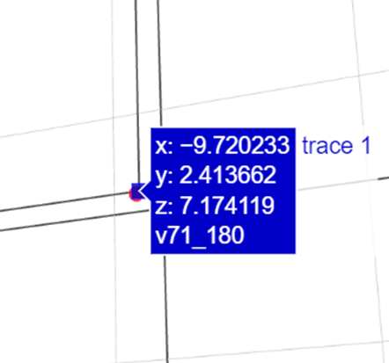
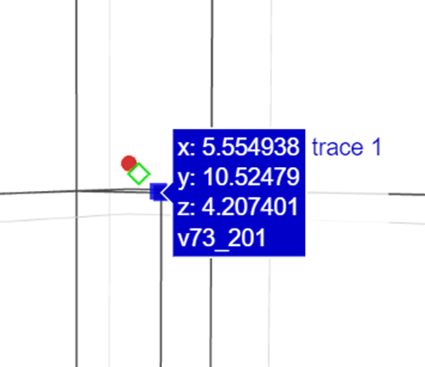
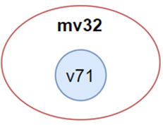
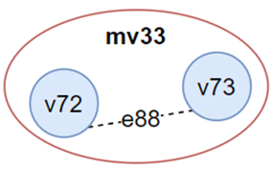
Node2Vec. Эксперимент

